Slide 1
CS1 Task14 – final presentation
Team Rot

Slide 2
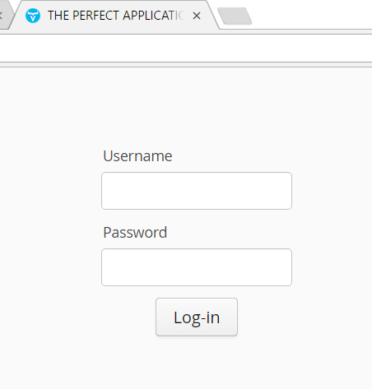
Live-demonstration
http://localhost:8080/
Username: usr
Password: 123

Slide 3
Personal contributios
Code:
Persistence (Ludovic Frehner)
Database implemented (Ludovic Frehner)
Tabtreatment (Luca Ramos)
TabAddictions (Antoni Tomic, Massah Hamidi)
TabPatients (Hager Magdub, Roberto Tangarife)
TabInstitution (Ludovic Frehner)
Login (Hager Magdub, Roberto Tangarife, Massah Hamdi)
Calculation statistic (Luca Ramos, Antoni Tomic, Ludovic Frehner)

Slide 4
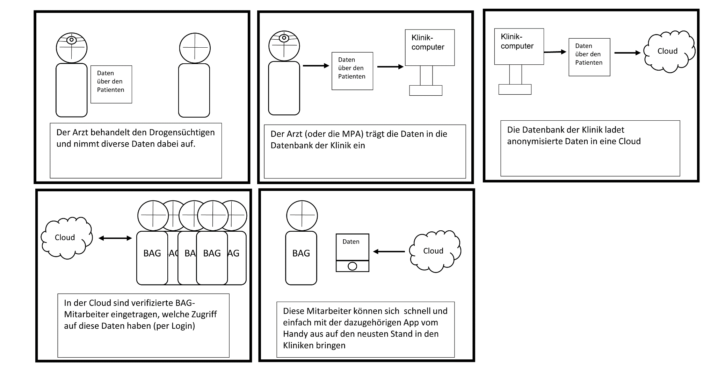
Lessons learned
Storyboards
Viele Storyboards -> Verschiedene Ideen
Wichtiger Schritt zur Visualisierung

Slide 5
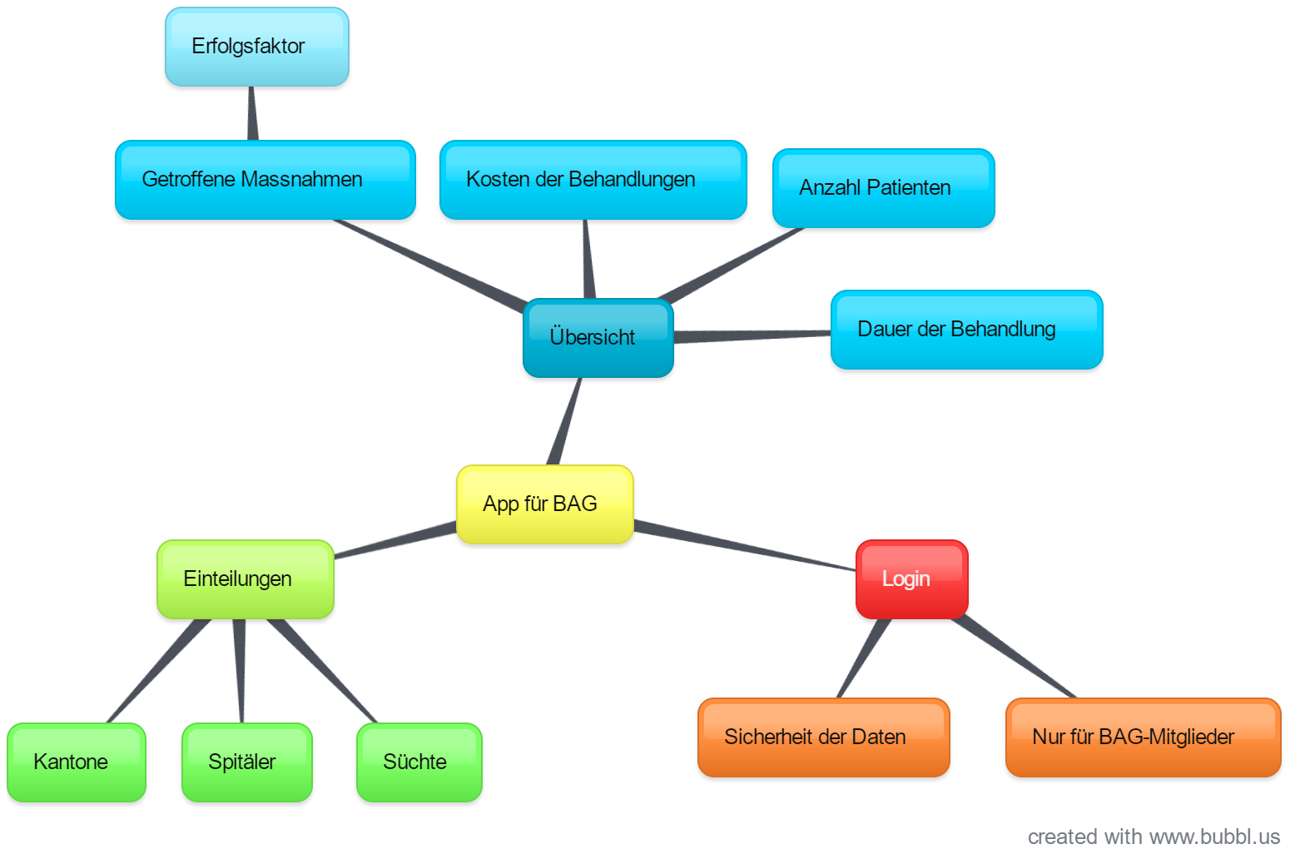
Lessons learned
Requirements
Früh gefreezed
Field study
Validiert durch Interview

Slide 6
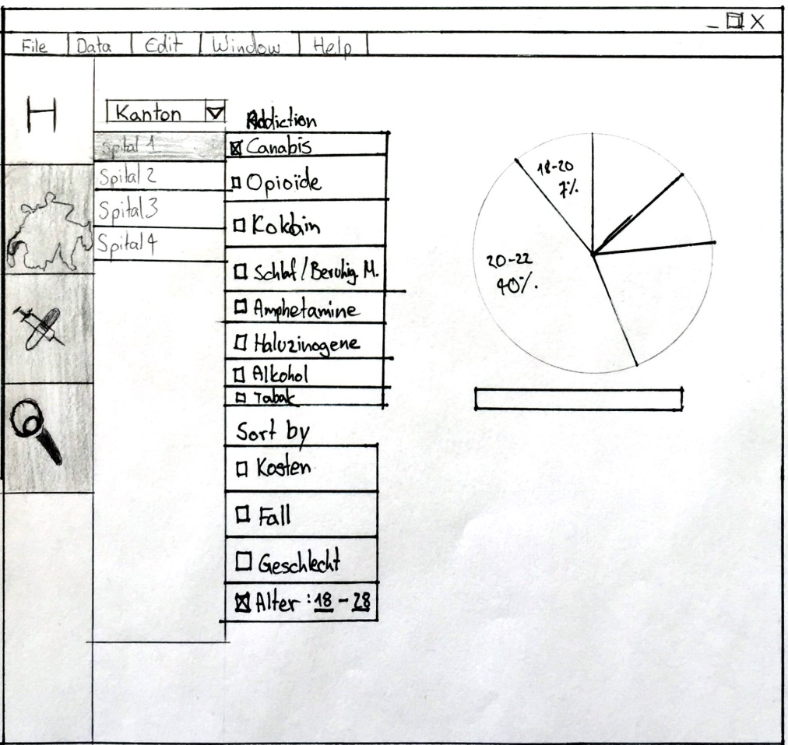
Lessons learned
Design
Mock-up auf Papier genau sein
Datenbankmodel

Slide 7
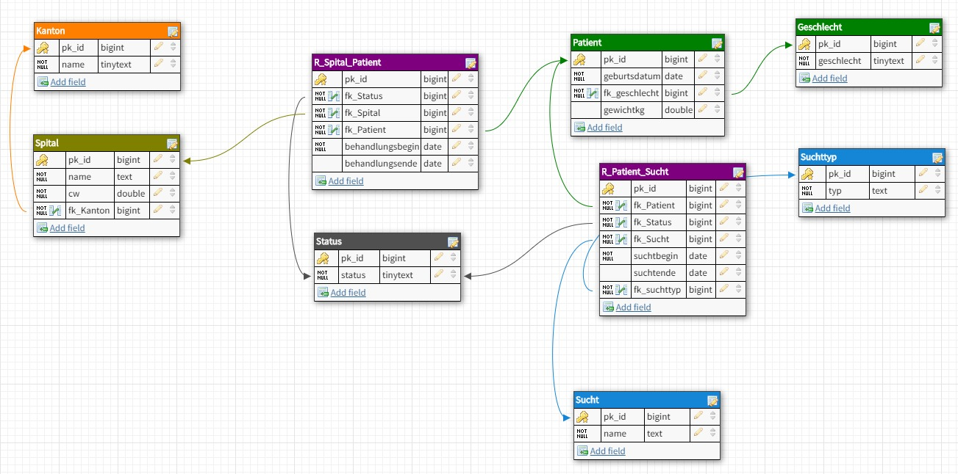
Lessons learned
Design
Mock-up auf Papier genau sein
Datenbankmodel

Slide 8
Lessons learned
Design
Mock-up auf Papier genau sein
Datenbankmodel
CRC Karten hilfreich
Implementation
Keine Erfahrung mit Vaadin
Kompetenzen verschieden
Designfragen nachhohlen
Refresh funktionierte nicht gut

Slide 9
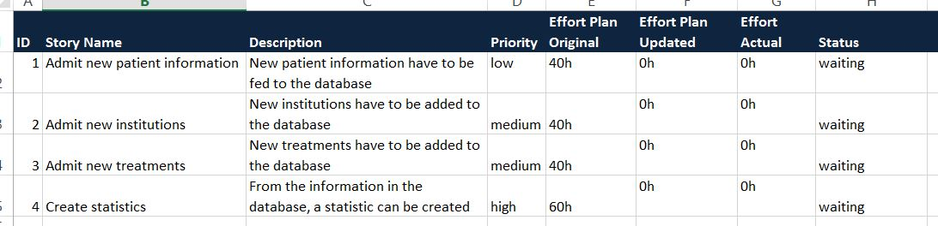
Lessons learned
Scrum retrospective
Erster Product Backlog zu unspezifisch

Slide 10
Lessons learned
Scrum retrospective
Erster Product Backlog zu unspezifisch

Slide 11
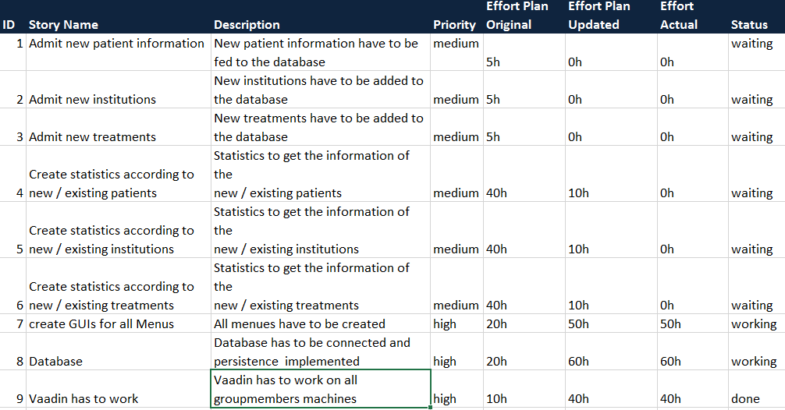
Lessons learned
Scrum retrospective
rework

Slide 12
Lessons learned
Scrum retrospective
Sprint backlog

Slide 13
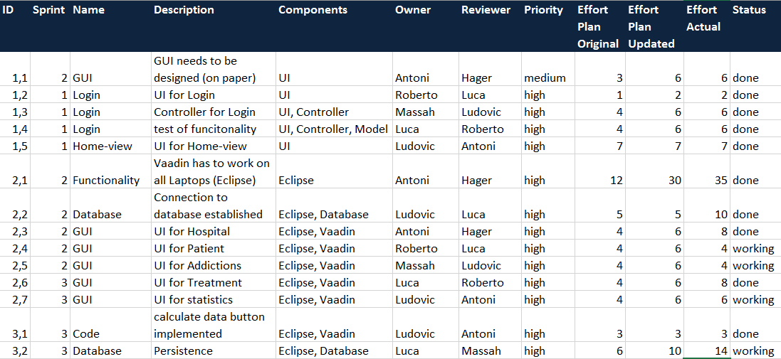
Lessons learned
Scrum retrospective
Sprint backlog

Slide 14
Reflexion
Probleme beim Start (Gruppenbildung)
Meetings
Skype Konferenzen
Planung muss genau sein
Design von allen verstanden und akzeptiert
Neue frameworks nicht unterschätzen
Klare Aufgabenverteilung

Slide 15
Herzlichen Dank!

